Slide 1
Den kosmologiske baggrundsstråling

Slide 2
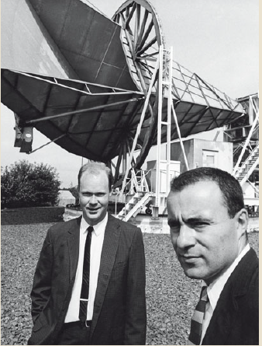
Opdagelsen af den kosmologiske baggrundsstråling
I 1965 observerede Penzias og Wilson støj fra universet
De ønskede at kortlægge radiokilder i mælkevejen
Vidste ikke hvad denne stråling skyldes

Slide 3
Den kosmologiske baggrundsstråling
I 1948 havde 2 fysikere fremsat påstanden om, at man burde kunne måle resterne af varmestålingen efter Big Bang
Dette var Penzias og Wilson ikke opmærksomme på
  Før de hørte om et forsøg ved Princetons Universitet, hvor de forsøgte at måle denne varme stråling
Den kosmologiske baggrundsstråling er et bevis på Big Bang teorien

Slide 4
Den kosmologiske baggrundsstråling
Den kosmologiske baggrundsstråling svarer til en temperatur på 2,73K

Slide 5
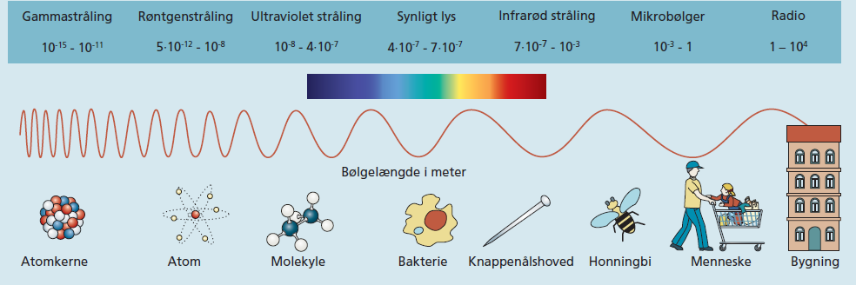
Det elektromagnetiskespektrum

Slide 6
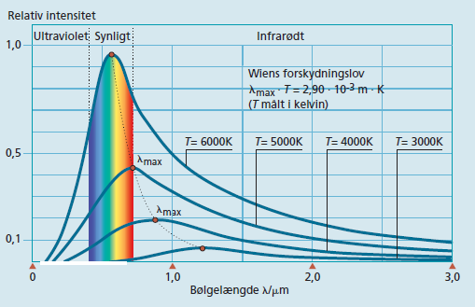

Wiens forskydningslov

Slide 7
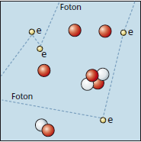
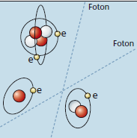
Den kosmologiske baggrundsstråling
Blev udsendt da universet var ca. 380.000 år gammel:
  Universet var da 4000K → kernerne kan fastholde elektroner (derved dannes atomer). Dette kaldes rekombination
  Derved blev universet gennemsigtigt og fotonerne (varmestrålingen) kunne rejse igennem Universet
  Baggrundsstrålingen giver derfor det ældste billede af universet

Slide 8

Den kosmologiske baggrundsstråling
Strålingen er næsten ens i alle retningen, hvilket er et tegn på det kosmologiske princips gyldighed;
  Isotropt og homogent
Rødforskydning af den kosmologiske baggrundsstråling
  Den kosmologiske baggrundsstråling har dog stadig form som varmestråling. Man kan vise, at når alle bølgelængder forskydes den samme faktor, vil det blive ved med at følge en Plank fordeling. Dvs. at;
T₀=2,73K → en udvidelse af universet på en faktor 1000 siden rekombination

